Slide 1


윤곽선 통합이 평균방위 지각에 미치는 영향
차옥균¹ & 정상철^{1, 2}
¹연세대학교 인지과학협동과정
²연세대학교 심리학과

Slide 2


Slide 3
전경과 배경을 분리하는 기제가 먼저 작동하고,
이후에 필요한 영역에서 시각특질의 평균을 계산한다.

Slide 4

가보(Gabor)
윤곽선 통합(contour integration)

Slide 5
윤곽선 통합과 평균방위 지각
색채 가보(빨강-초록/파랑-노랑)가 번갈아 제시되면 잘 못한다
윤곽선 통합 (McIlhagga & Mullen, 1996; Mullen et al. ,2000)
평균방위 지각 (Kennedy & Whitaker, 2010)
윤곽선 통합과 과밀효과(crowding)
Mareschal et al. (2010)

Slide 6
윤곽선 통합과 평균방위 지각
색채 가보(빨강-초록/파랑-노랑)가 번갈아 제시되면 잘 못한다
윤곽선 통합 (McIlhagga & Mullen, 1996; Mullen et al. ,2000)
평균방위 지각 (Kennedy & Whitaker, 2010)
윤곽선 통합과 과밀효과(crowding)
Mareschal et al. (2010)

Slide 7
윤곽선 통합과 평균방위 지각
색채 가보(빨강-초록/파랑-노랑)가 번갈아 제시되면 잘 못한다
윤곽선 통합 (McIlhagga & Mullen, 1996; Mullen et al. ,2000)
평균방위 지각 (Kennedy & Whitaker, 2010)
윤곽선 통합과 과밀효과(crowding)
Livne & Sagi (2007)

Slide 8
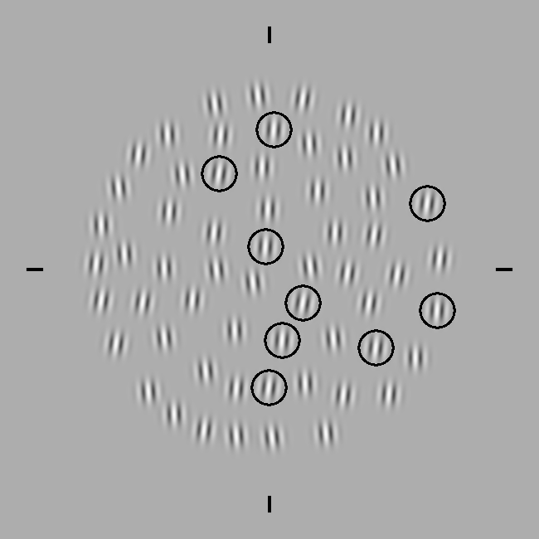
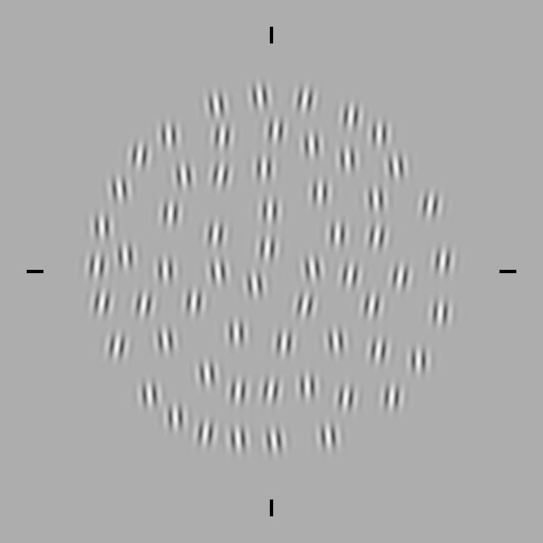
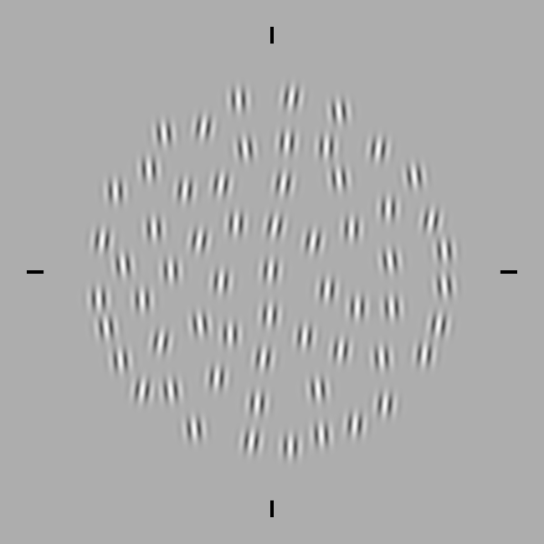
실험 자극과 설계
산포 조건 (SCATTERED COND.)
가보 60개
과제: “시계방향”, “반시계”
평균방위:
-4.5° ~ 4.5° (1.5° 씩)
7수준 → 주관적 동등점
8 cycle/deg, 5.3 min arc
100 msec
윤곽선 가보 9개
윤곽선의 방위: -6°, 0°, 6°
산포/윤곽선 조건 × 3수준
윤곽선 조건 (CONTOURED COND.)

Slide 9
주관적 동등점(PSE)
100%
P(“시계 방향” 응답)
산포 조건
윤곽선 조건(6°)
50%
PSE 0°
PSE 1°
0%
-4.5°
-3°
-1.5°
0°
1.5°
3°
4.5°
가보의 평균방위
“반시계방향”
“시계방향”
“반시계방향”
“시계방향”
주관적 동등점의 편향

Slide 10
실험 결과

Slide 11


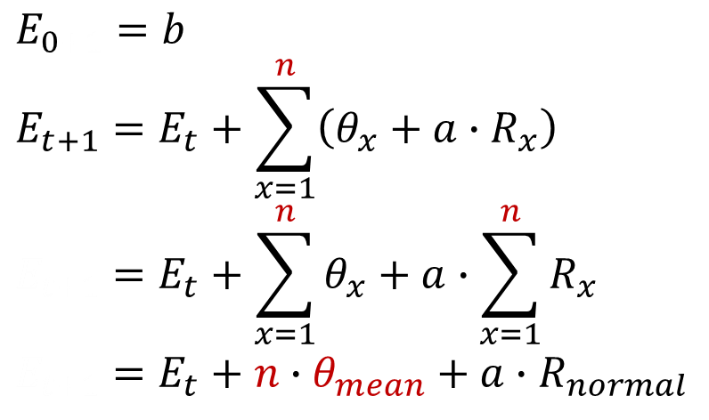


드리프트-확산(drift-diffusion) 모델링
$$E_{0+1}=b \\ E_{t+1}=E_{t}+\sum_{x=1}^{n}{\left(θ_{x}+a∙R_{x}\right)} \\ E_{t+1}=E_{t}+\sum_{x=1}^{n}{θ_{x}}+a∙\sum_{x=1}^{n}{R_{x}} \\ E_{t+1}=E_{t}+n∙θ_{mean}+a∙R_{normal}$$
$$E_{t}$$
“시계방향”
$$threshold$$
$$t$$
$$threshold$$
“반시계방향”
참가자 별로 산포 조건의 행동 결과를 이용하여
threshold, a, b 값을 적합화(fitting)한 후,
윤곽선 가보가 반영되지 않은 응답을 시뮬레이션.
n
𝜃_{𝑚ean}
: 51 ← 60
: 윤곽선 가보를 제외한 51개 가보의 평균방위

Slide 12
시뮬레이션 결과
윤곽선 가보는 평균방위 지각에 반영되지 않았다.

Slide 13
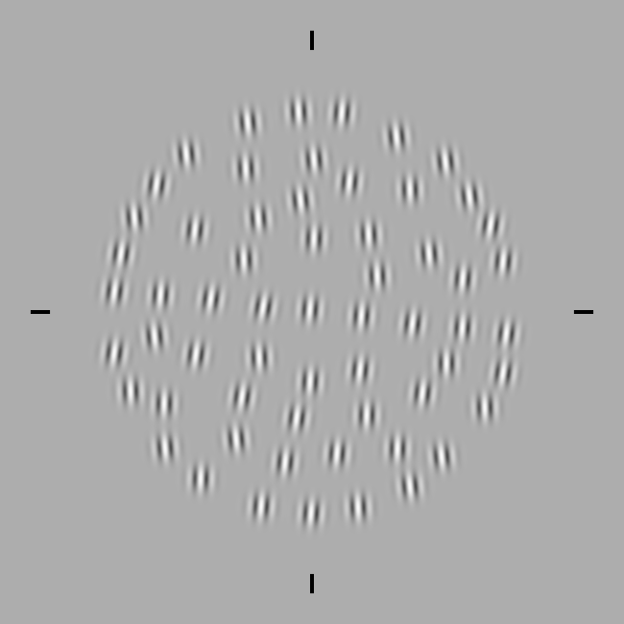
대안가설: 집단화 (grouping)
집단화 조건
(GROUPED COND.)
집단으로 제시된 가보는 평균방위 지각에 반영되었다.

Slide 14

감사합니다

Slide 15
윤곽선의 방위에 따른 반응시간

Slide 16
가보의 평균방위에 따른 반응시간

